Slide 1




PENDİK BELEDİYESİ’NDE ATIK YÖNETİM UYGULAMALARI

Slide 2

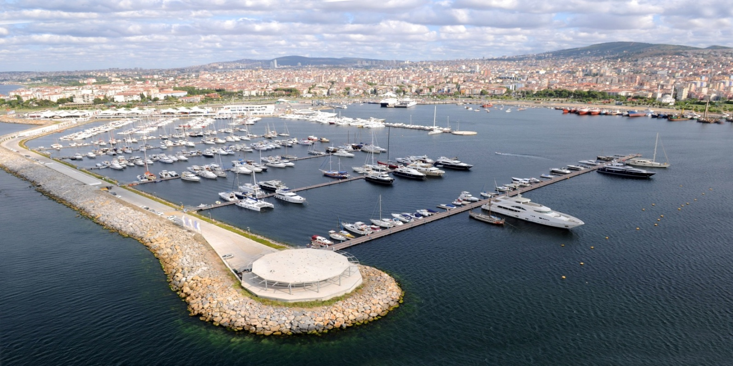
PENDİK
Nüfus : 691.981
Yüzölçümü : 190 km²
Sahil Şeridi : 7,5 km

Slide 3
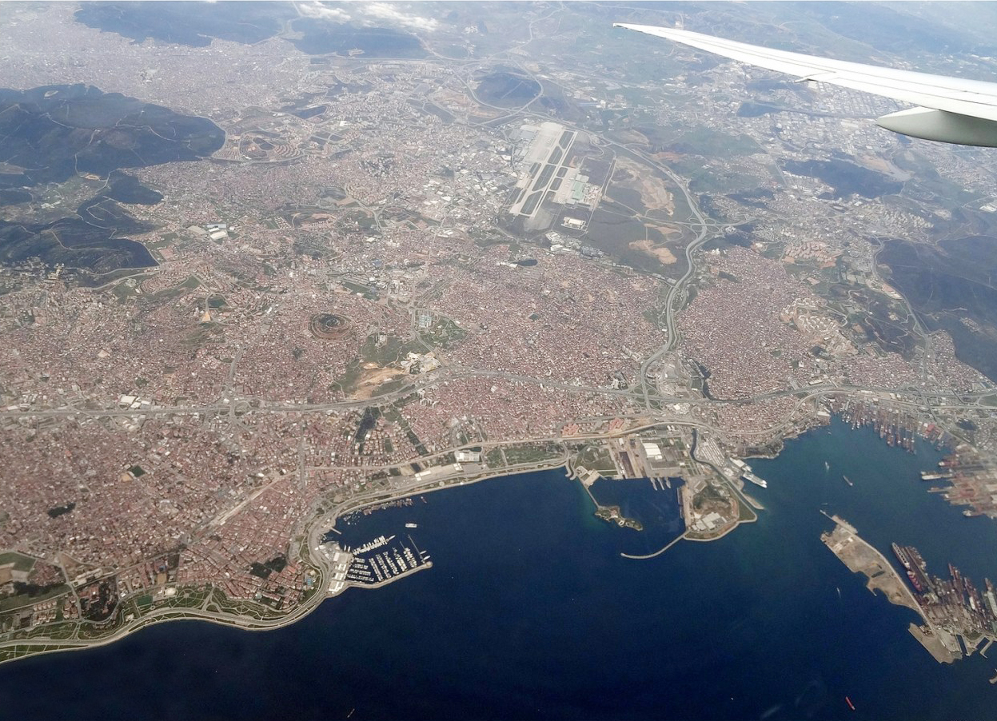
PENDİK
İstanbul Deniz İşletmeciliği ile Güney Marmara’ya,
Yüksek Hızlı Tren (YHT) İle Anadolu’ya
Sabiha Gökçen Havalimanı ile tüm dünya’ya açılan bir kapı konumundadır.

Slide 4
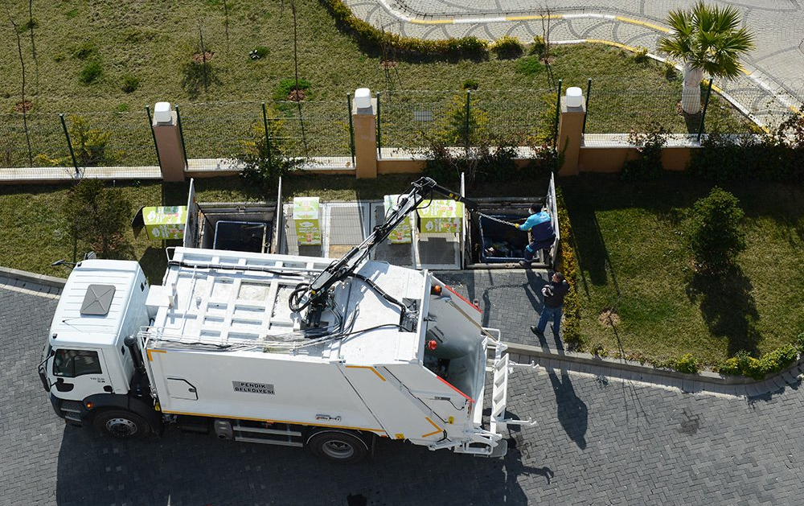
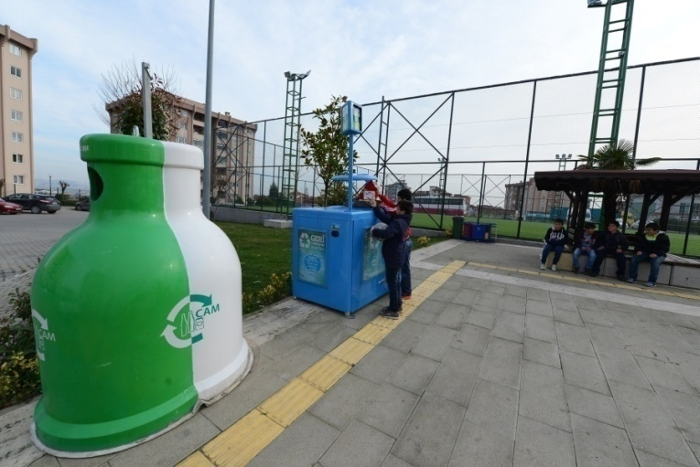
PENDİK’TE ATIK YÖNETİMİ
KATI ATIKLARIN TOPLANMASI
35 Çöp Toplama Aracı
3000 Yer altı çöp konteyneri
8000 Metal çöp konteyneri
Toplamda 45 araç ve 230 personel ile hizmet vermektedir.
AMBALAJ ATIKLARININ TOPLANMASI
15 Ambalaj Atığı Toplama Aracı
2000’in üzerinde atık toplama noktası
Toplamda 15 araç ve 65 personel ile hizmet vermektedir.

Slide 5
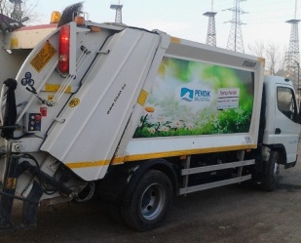
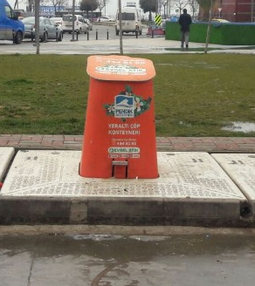
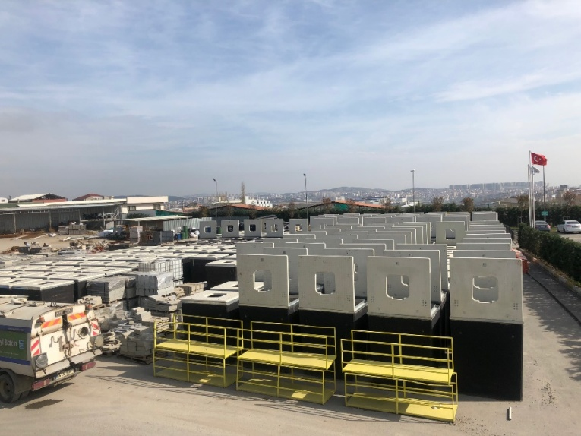
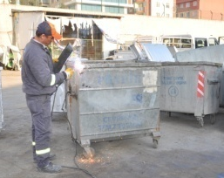
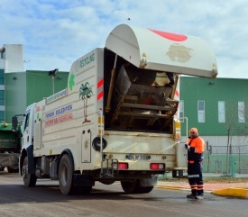
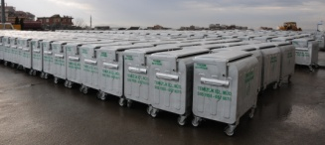
ATIK YÖNETİMİ FAALİYETLERİ
Evsel Atıkların Toplanması
Yer Altı Çöp Konteyneri
Yer altı Çöp Konteyner Üretimi
Konteyner Tamiri
Konteyner Yıkama
Konteyner Dağıtımı

Slide 6
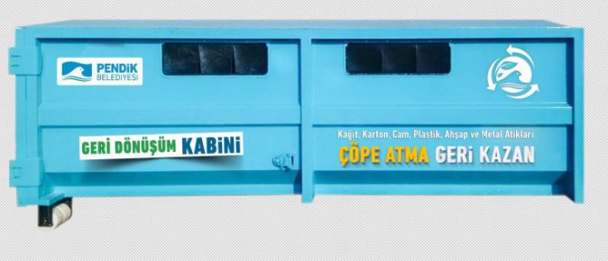
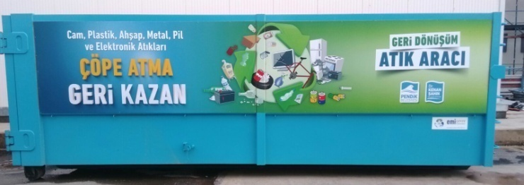
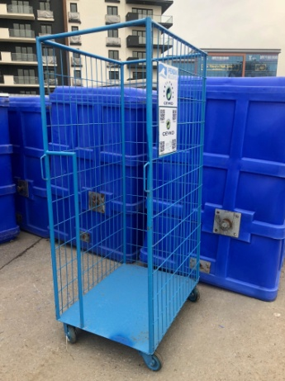
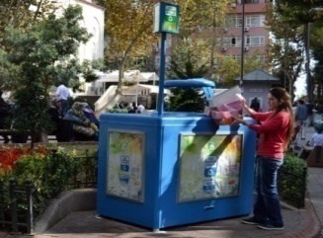
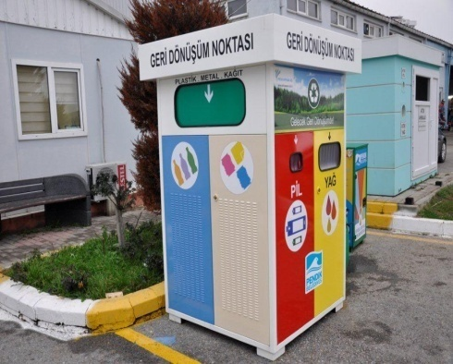
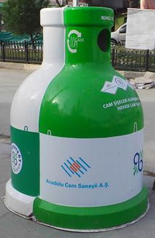
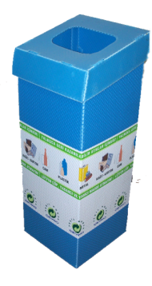
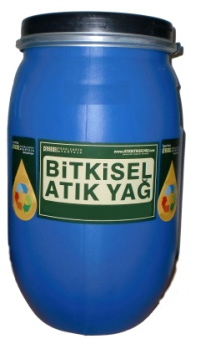
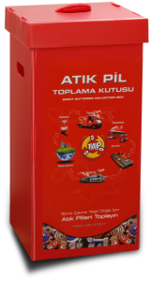
ATIK YÖNETİMİ FAALİYETLERİ
Geri Dönüşüm Konteyneri 10 m³
Geri Dönüşüm Konteyneri 24 m³
Market Geri Dönüşüm
Atık Yağ
Bidonu
Atık Pil
Kutusu
Geri Dönüşüm
Kabini Dağıtımı
Geri Dönüşüm
Ünitesi Dağıtımı
Cam Atık
Kumbarası
İç Mekan
Geri Dönüşüm

Slide 7
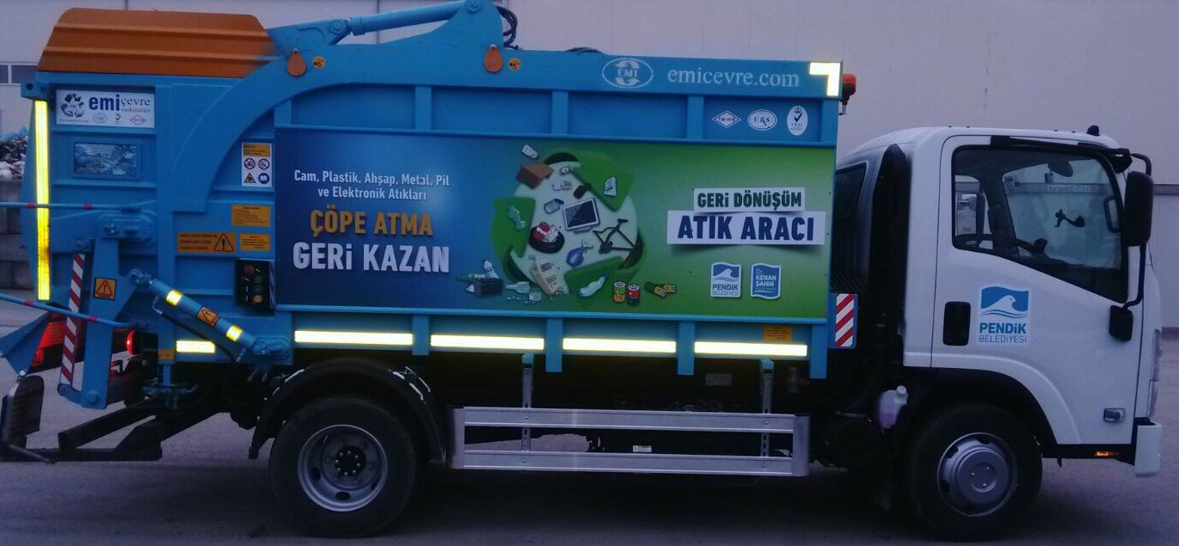
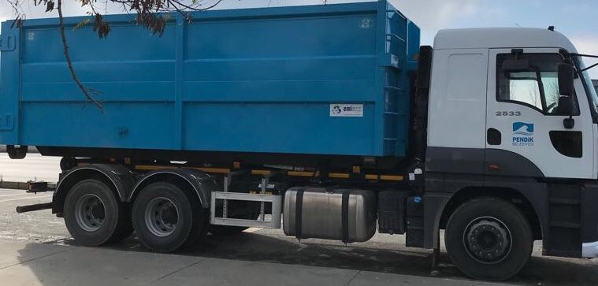
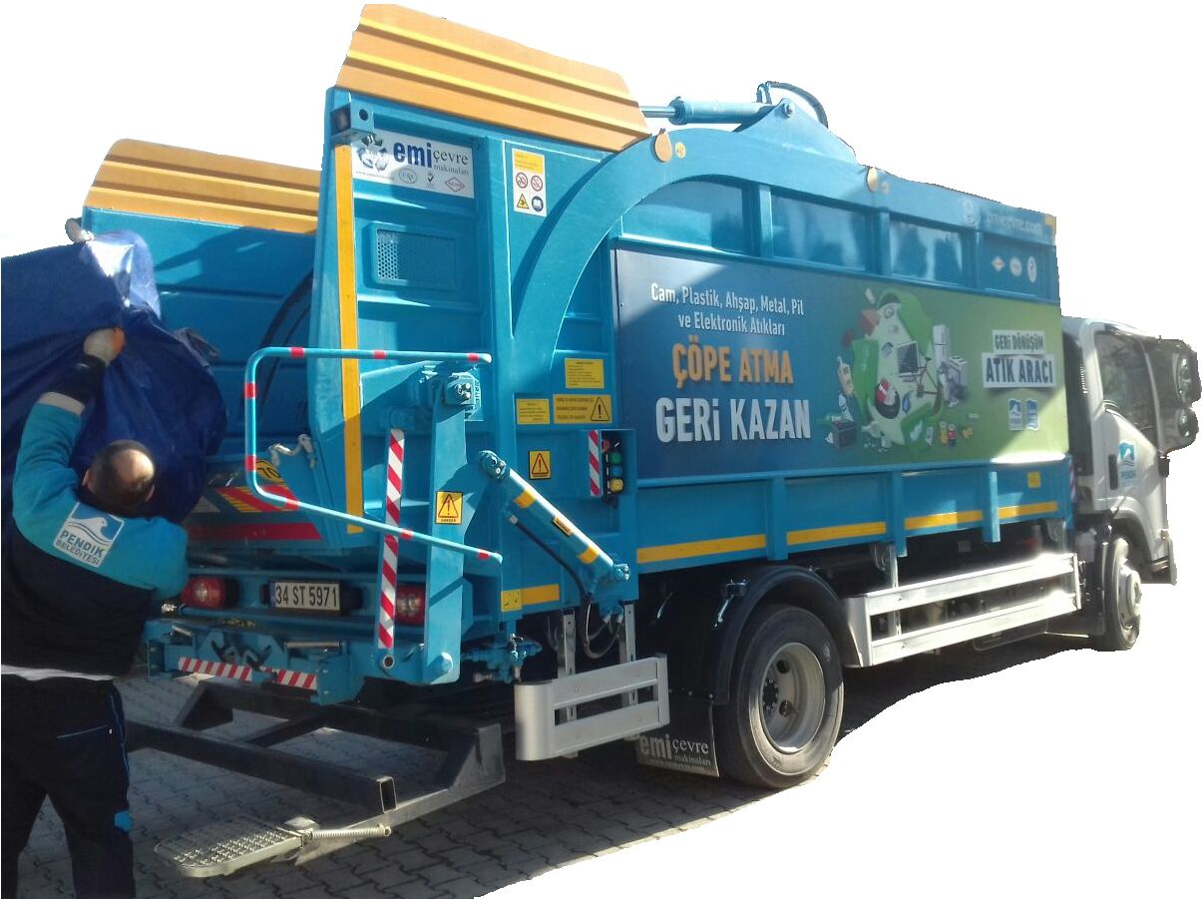
GERİ DÖNÜŞÜM ARAÇLARIMIZ

Slide 8
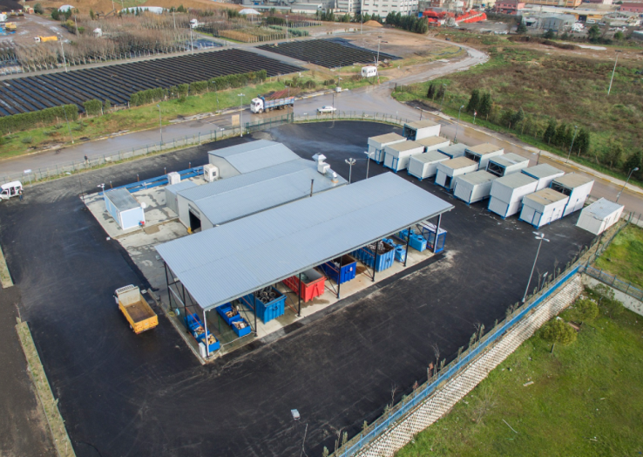
ATIK GETİRME MERKEZİ
Atık Getirme Merkezi tebliği kapsamında kurulan Türkiye'nin bakanlık onaylı ilk 1. Sınıf Atık Getirme Merkezi’dir.
Üç dönüm araziye kurulan tesiste çamaşır makinesinden pile kadar 14 ayrı kalemde atık toplanmaktadır.
Ayrıca, floresan lamba, kullanım ömrü geçmiş ilaçlar ve evlerde oluşabilecek diğer tehlikeli atıkların da kabul edileceği 30 metrekarelik tehlikeli atık depolama bölümü bulunmaktadır.

Slide 9

Müdürlüğümüz,
Taşınabilir Pil Üreticileri Derneği’nin (TAP) 2017 yılında İstanbul’da düzenlemiş olduğu
“Atık Pil Toplama” yarışmasında 1. olmuştur.

Slide 10
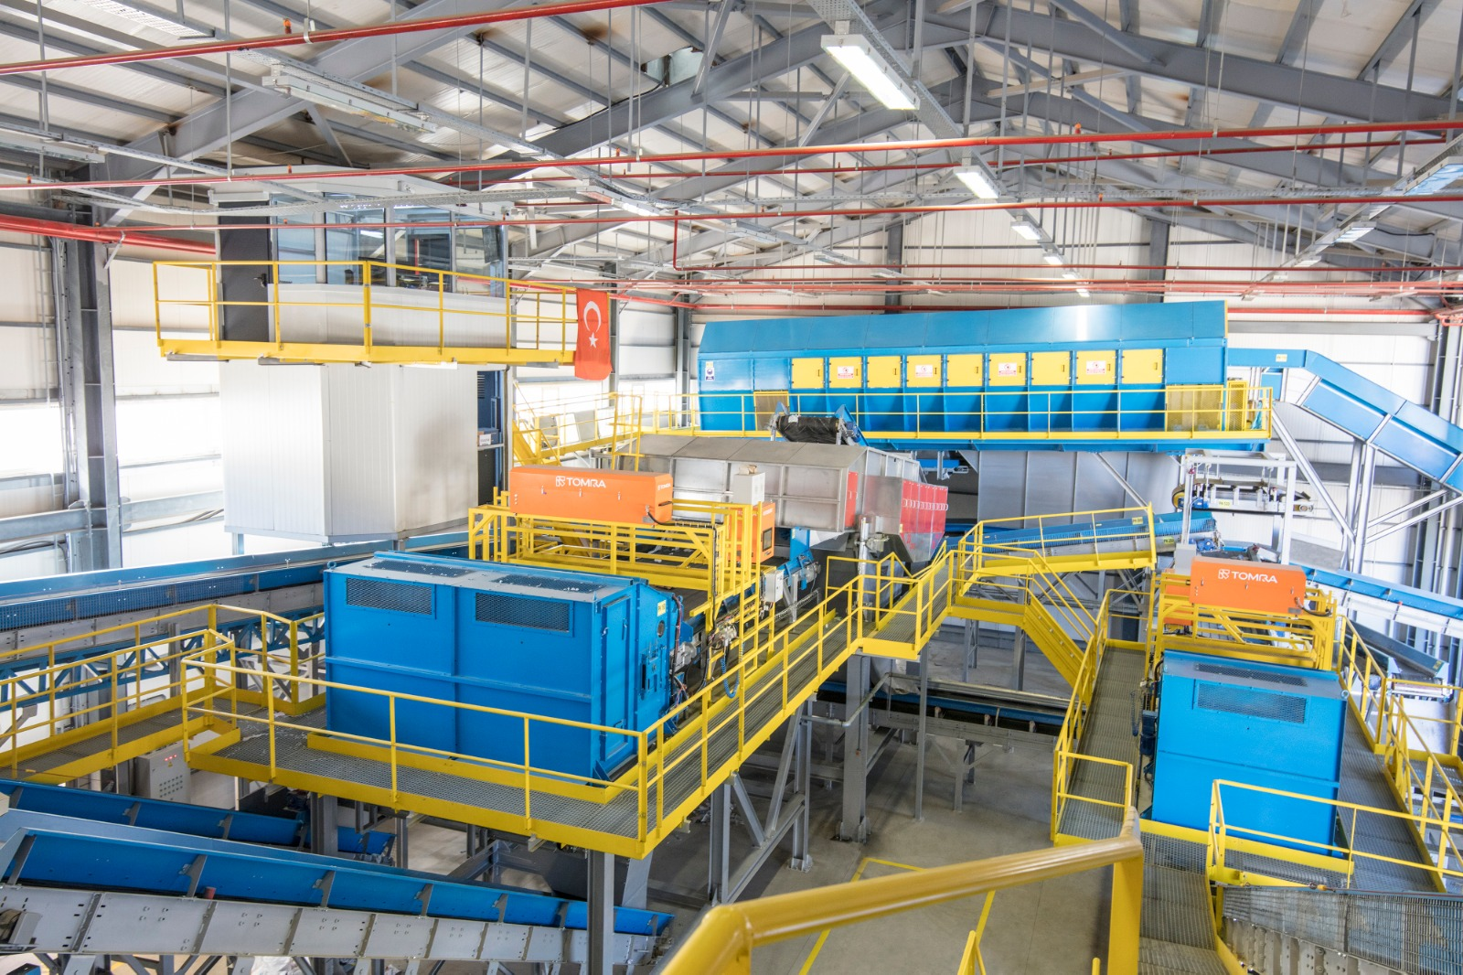
TÜRKİYE’NİN İLK VE TEK
TAM OTOMATİK
AMBALAJ ATIĞI AYRIŞTIRMA TESİSİ
8 ton/saat atık ayrıştırma kapasitesine sahip ve %100 yerli sermaye ürünü olan tesis, tam otomatik sistemlerle hizmet vermektedir. Tesisimiz ülkemizde yerel yönetim tarafından işletilen İlk ve Tek Tam Otomatik Ambalaj Atığı Ayrıştırma Tesisi’dir.

Slide 11
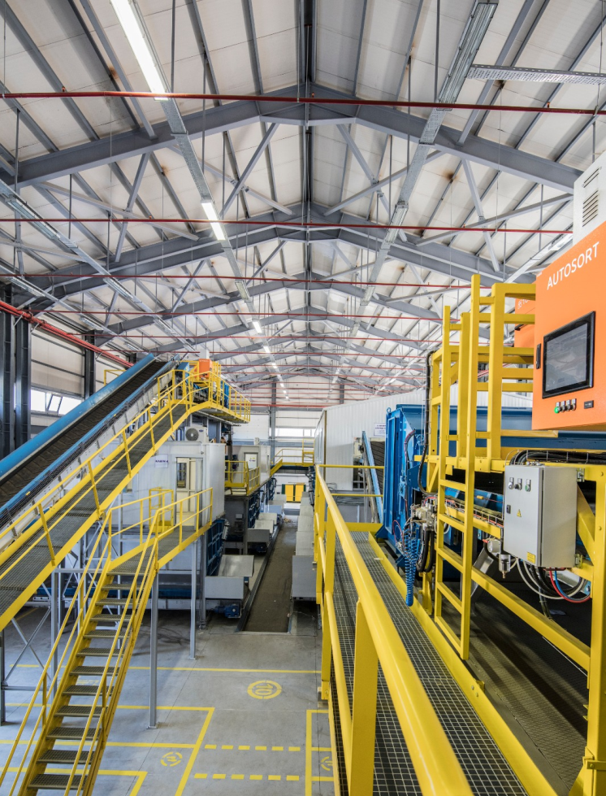
TÜRKİYE’NİN İLK VE TEK
TAM OTOMATİK
AMBALAJ ATIĞI AYRIŞTIRMA TESİSİ
Tesis Bölümleri
Ambalaj Atığı Kabul Sahası
Scada (Kontrol) Odası
Poşet Açıcı – Dozajlama Ünitesi
Trommel Tambur Elek
Bant Üstü Metal Ayırıcı Mıknatıs
Balistik Seperatör
Optik Seperatörler
Eddy Current Seperatör
Vakum Hattı
Bunkerler
Triyajhane
Balya Pres Makinası
Tesise Kabul Edilen
Atık Kodları
15 01 01 Kağıt/Karton Ambalaj
15 01 02 Plastik Ambalaj
15 01 04 Metalik Ambalaj
15 01 05 Kompozit Ambalaj
15 01 06 Karışık Ambalaj
15 01 07 Cam Ambalaj

Slide 12
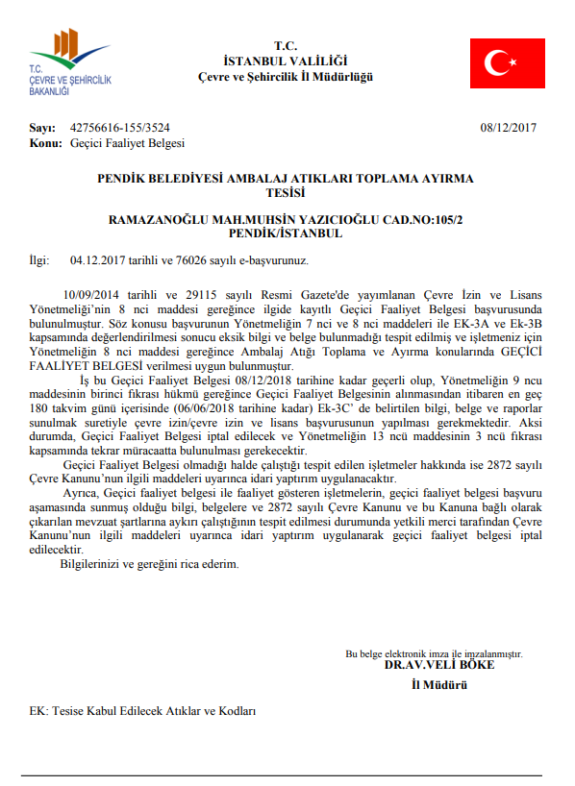
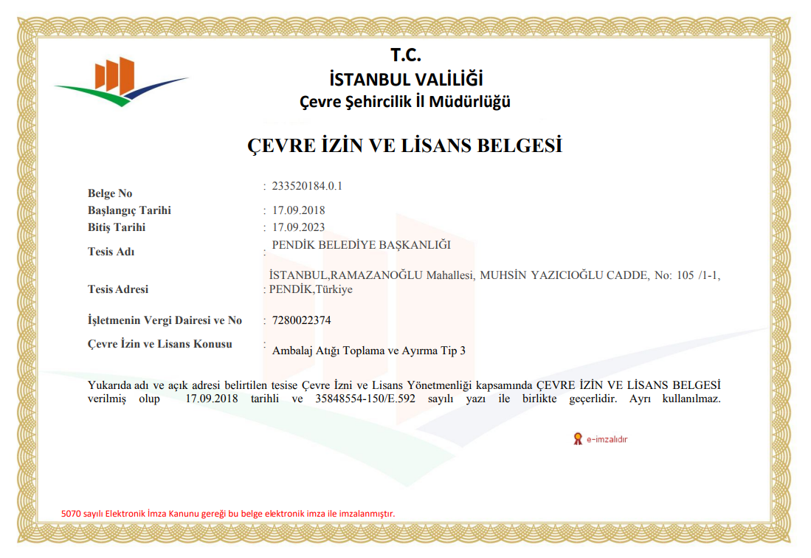
TÜRKİYE’NİN İLK VE TEK
TAM OTOMATİK
AMBALAJ ATIĞI AYRIŞTIRMA TESİSİ

Slide 13

PENDİK’TE
GERİ DÖNÜŞÜM
PROJELERİ

Slide 14
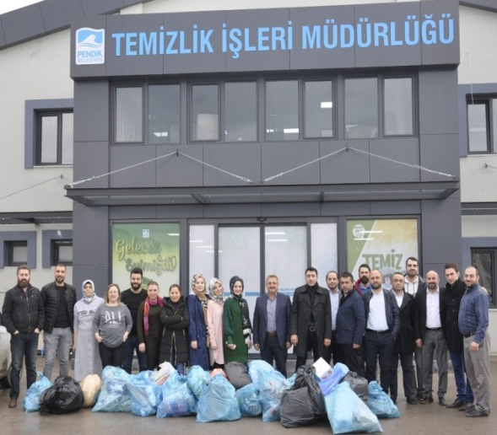
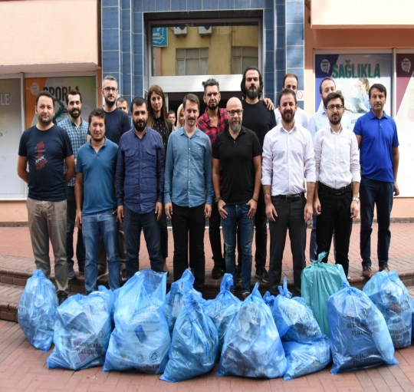
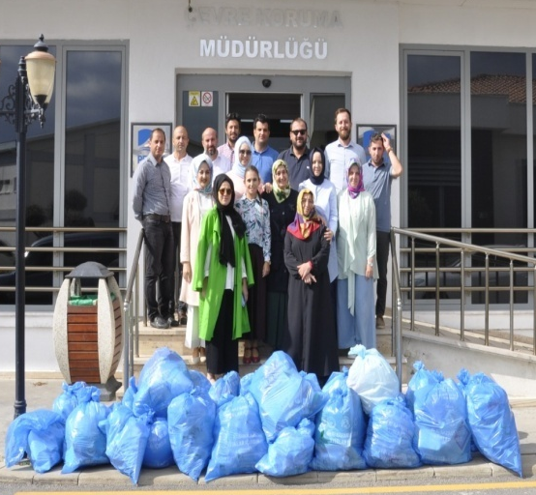
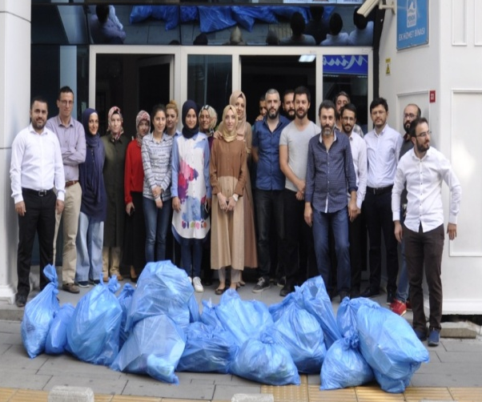
GERİ DÖNÜŞÜM ATEŞİ PROJESİ
Personellerimiz, hanelerinde oluşan ambalaj atıklarını her hafta salı günü tesisimize getirerek geri dönüşüm konusunda farkındalık oluşturmaktadırlar.

Slide 15
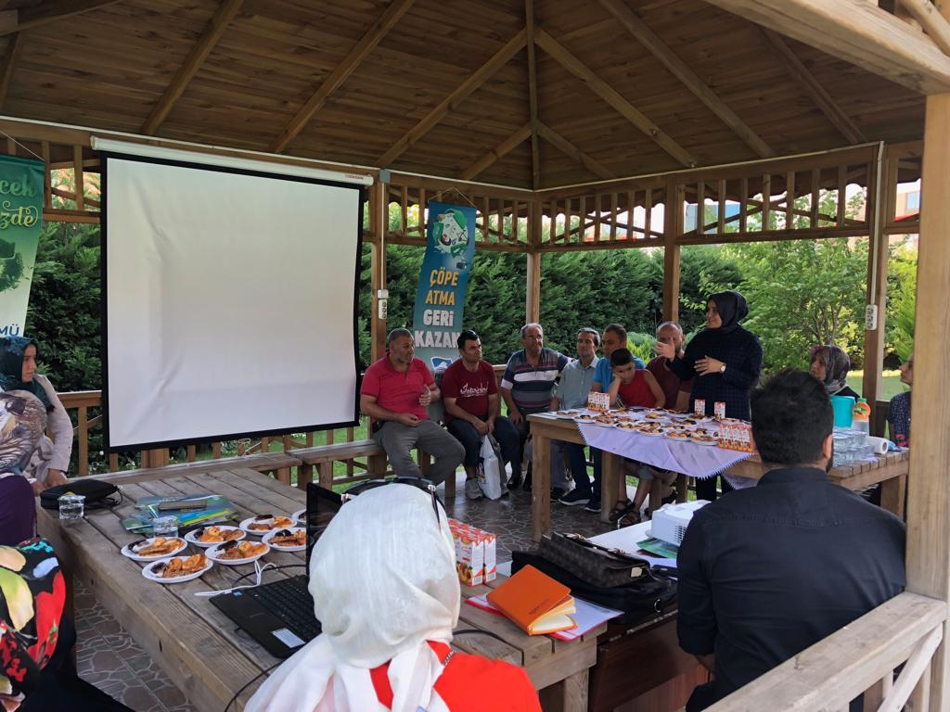
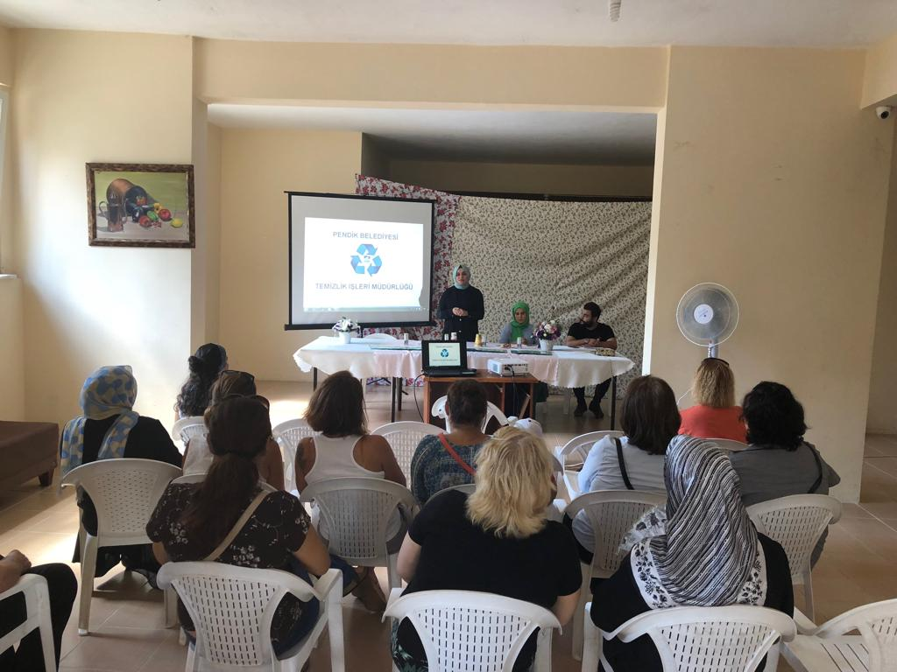
SİTELER GERİ DÖNÜŞÜYOR PROJESİ
İlçemizde bulunan sitelere ücretsiz olarak geri dönüşüm konteynerleri dağıtılmaktadır.
Ekiplerimiz site sakinlerimize geri dönüşüm eğitimleri vermektedir.
Site yönetimlerine topladıkları ambalaj atıkları karşılığında, kamelya, oturma bankı, ağaç, toprak vb. hediyeler verilmektedir.

Slide 16
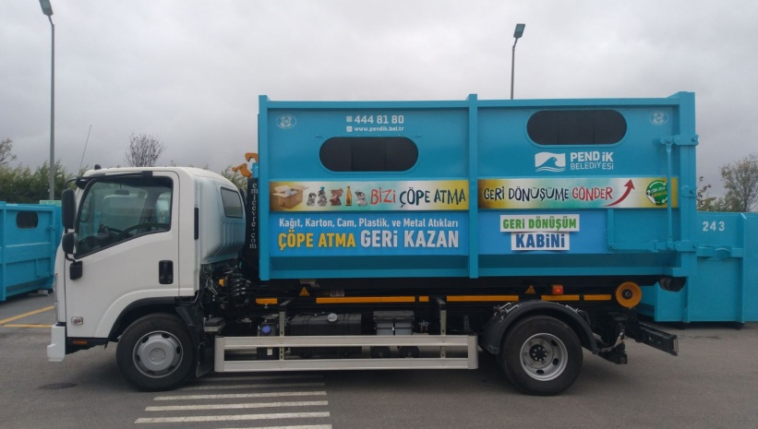
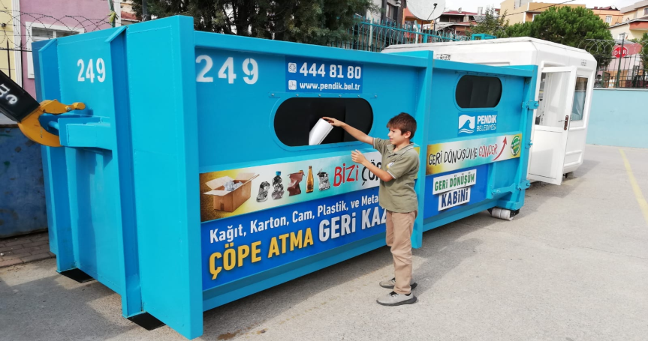
OKULLAR GELECEĞİMİZE HAYAT VERİYOR
İlçemizde bulunan okullarımıza geri dönüşüm eğitimleri verilerek geri dönüşüm konteynerleri dağıtılmaktadır.
Okul Aile Birliklerine topladıkları ambalaj atıkları karşılığında, nakdi yardım yapılmaktadır.

Slide 17
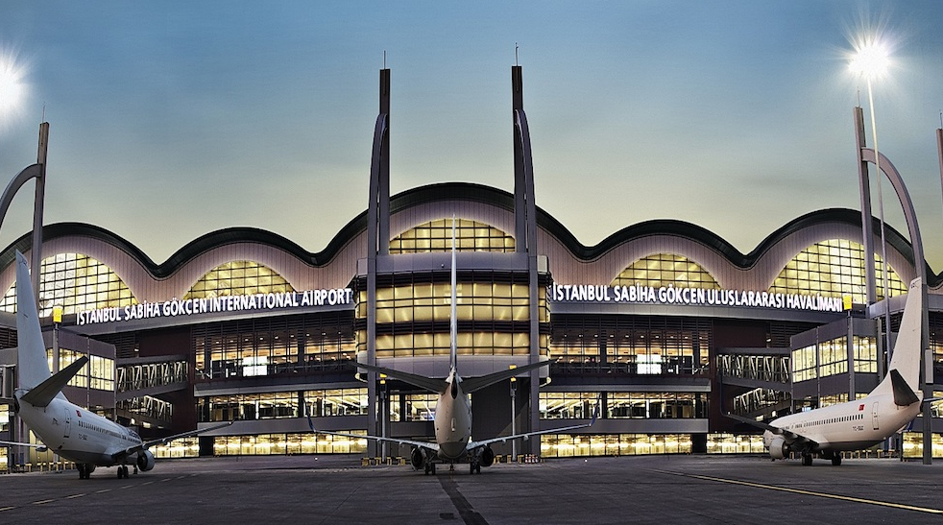
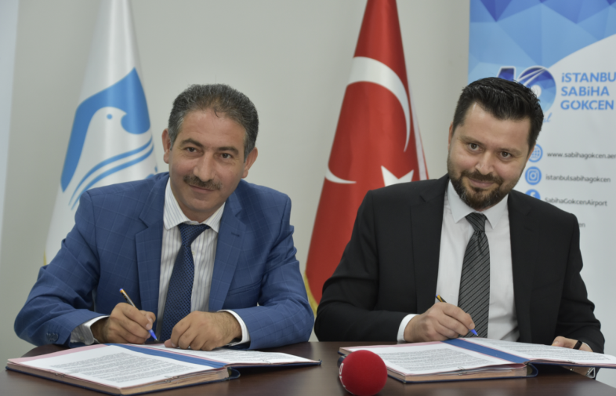
SABİHA GÖKÇEN HAVAALANI
ATIK YÖNETİMİ
Sabiha Gökçen Havalimanı’nın işletmecisi İSG’yle imzalanan atık yönetimi anlaşması ile birlikte aylık 600 ton atık belediyemizin modern Atık Ayrıştırma Tesisinde ekonomiye kazandırılmaktadır.

Slide 18
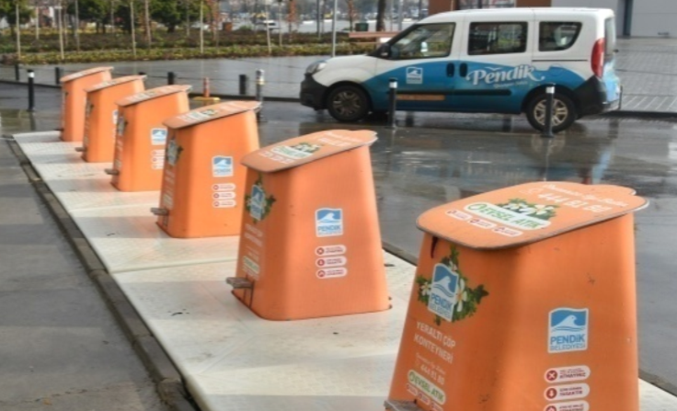
YER ALTI ÇÖP KONTEYNERLERİ
Pendik Belediyesi, yer altı çöp konteynerlerinin üretimini kendi bünyesinde gerçekleştiren ilk ve tek belediyedir.
İlçe genelinde uygulanan modern yer altı çöp konteyneri sistemiyle, çöp ve evsel atıkları yer altında izole ederek, koku, bakteri, hastalık gibi istenmeyen sonuçların önüne geçerken görsel kirliliği de tamamen ortadan kaldırıyoruz.

Slide 19
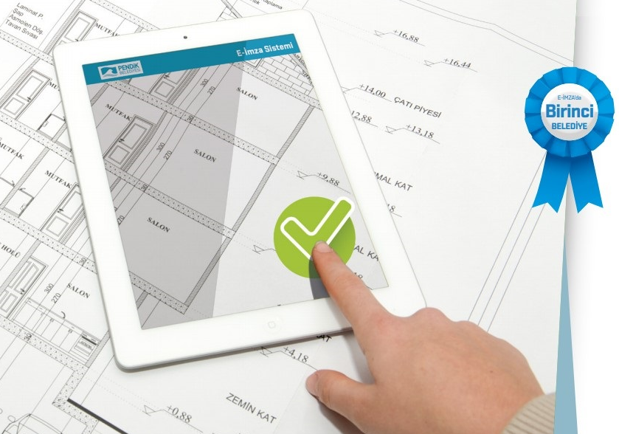
KAĞIT YOK E-İMZA VAR
Türkiye’de projeleri E-İmzayla onaylayan ilk belediye olarak altı yıl önce başlattığımız uygulamayla evrakların fiziksel olarak dolaştırılması ve ıslak imza uygulamasından vazgeçtik.
2012’de uygulamaya koyduğumuz E-imza’yla evraklarınızı online olarak takip etme imkânı getirdik.
İş süreçlerini hızlandırdık, verimliliği artırdık.

Slide 20

TEŞEKKÜRLER
www.pendik.bel.tr – 444 81 80

